Slide 1
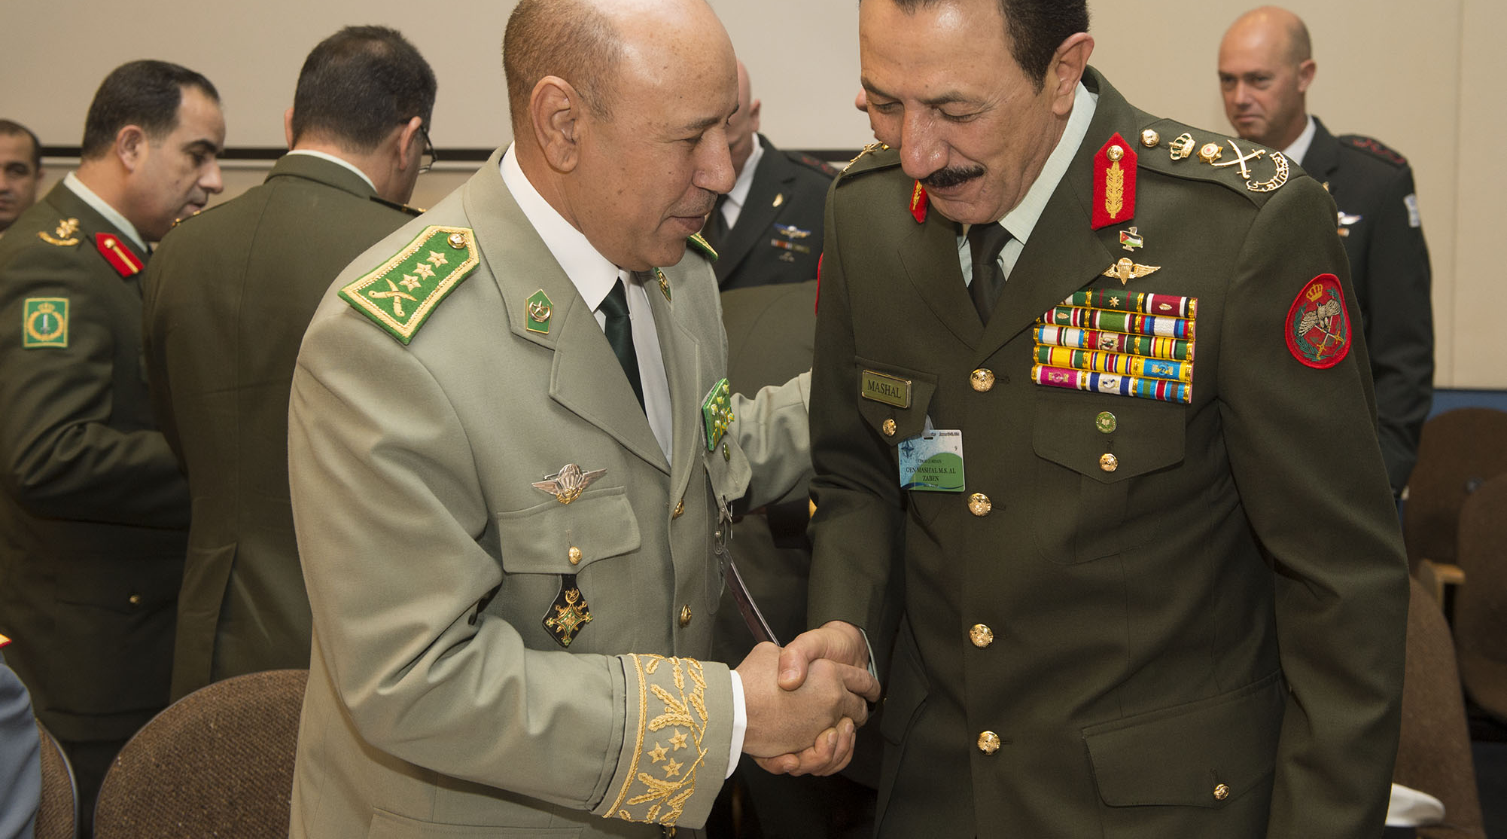



الوحدة الرابعة:
نهج متعدد القطاعات لمكافحة التطرف العنيف: فرص للتعاون بين المؤسسات الحكومية ومنظمات المجتمع المدني
NATO/CC BY-NC-ND 2.0

Slide 2

الوحدة الرابعة: نهج متعدد القطاعات لمكافحة التطرف العنيف: فرص للتعاون بين المؤسسات الحكومية ومنظمات المجتمع المدني
هل تتفق مع العبارة التالية؟
يمكن للجهات الحكومية بمفردها حل مشكلة تعاطي المخدرات.
02

Slide 3

المجتمع المدني هو مصطلح واسع للمنظمات والمؤسسات التي تعمل لصالح المواطنين - بما في ذلك التجمعات غير الرسمية، والنقابات العمالية، والناشطون، والجمعيات الخيرية، والمؤسسات الدينية، وغيرها.
الوحدة الرابعة: نهج متعدد القطاعات لمكافحة التطرف العنيف: فرص للتعاون بين المؤسسات الحكومية ومنظمات المجتمع المدني
03

Slide 4
الوحدة الرابعة: نهج متعدد القطاعات لمكافحة التطرف العنيف: فرص للتعاون بين المؤسسات الحكومية ومنظمات المجتمع المدني
أدوار مكافحة التطرف العنيف؟
التحديات
نقاط القوة
المؤسسات الحكومية: (مثل الوزارات، والشرطة، والسجون، والبرلمان)
منظمات المجتمع المدني: (مثل المنظمات، والناشطين، والجمعيات الخيرية، والمؤسسات الدينية)
04

Slide 5

الوحدة الرابعة: نهج متعدد القطاعات لمكافحة التطرف العنيف: فرص للتعاون بين المؤسسات الحكومية ومنظمات المجتمع المدني
هل اكتشفت أمثلة تتضارب فيها نقاط القوة لدى المؤسسات الحكومية مع التحديات لدى منظمات المجتمع المدني أو العكس؟ وكيف يمكن للتعاون بين الحكومات والمجتمع المدني أن يعالج هذه التحديات؟
من خلال هذا التمرين، في رأيك، ما هي الفوائد المحتملة للتعاون فيما بينهما في مجال مكافحة التطرف العنيف؟
05

Slide 6

الوحدة الرابعة: نهج متعدد القطاعات لمكافحة التطرف العنيف: فرص للتعاون بين المؤسسات الحكومية ومنظمات المجتمع المدني
الفوائد المحتملة للتعاون:
مضاعفة فعالية الأنشطة وتأثيرها.
توسيع نطاق الشركاء الذين يشاركون بنشاط في مكافحة التطرف العنيف وتوسيع نطاق الأدوات المتاحة.
تسليط الضوء على الأهداف المشتركة والسماح للشركاء بتقاسم العبء.
بناء فهم مشترك للمشكلة وزيادة التواصل.
زيادة التعاون على نطاق المنظومة وبناء الثقة المتبادلة.
06

Slide 7
الوحدة الرابعة: نهج متعدد القطاعات لمكافحة التطرف العنيف: فرص للتعاون بين المؤسسات الحكومية ومنظمات المجتمع المدني
لماذا لا يمكن للمؤسسات الحكومية ومنظمات المجتمع المدني أن يتعاونا، ولماذا قد يكون التعاون محدودًا؟
07

Slide 8
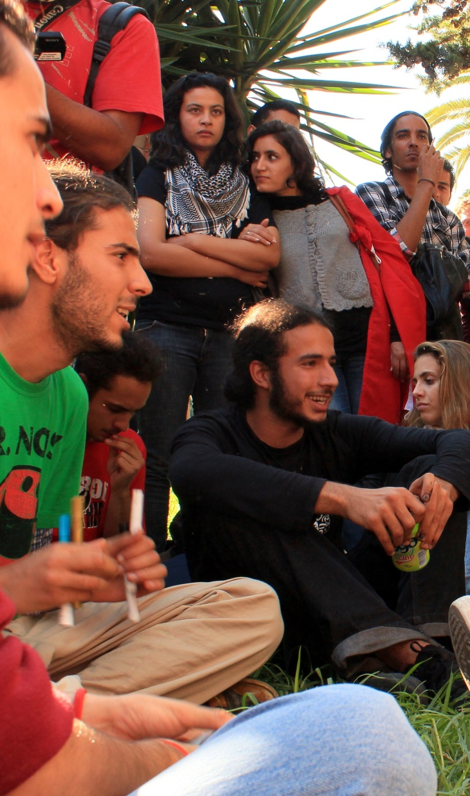
Amine Ghrabi/CC BY-NC 2.0
الوحدة الرابعة: نهج متعدد القطاعات لمكافحة التطرف العنيف: فرص للتعاون بين المؤسسات الحكومية ومنظمات المجتمع المدني
الأسباب المحتملة وراء عدم التعاون بشأن مكافحة التطرف العنيف
المعلومات غير الدقيقة.
المواقف غير المتوافقة.
الاهتمامات أو الأولويات المختلفة.
نقص المهارات أو الموارد للتعاون.
47
08
46

Slide 9
الوحدة الرابعة: نهج متعدد القطاعات لمكافحة التطرف العنيف: فرص للتعاون بين المؤسسات الحكومية ومنظمات المجتمع المدني
خطة التعاون
09

Slide 10

UN Photo/Iason Foounten
الوحدة الرابعة: نهج متعدد القطاعات لمكافحة التطرف العنيف: فرص للتعاون بين المؤسسات الحكومية ومنظمات المجتمع المدني
الممارسات الجيدة للتعاون الفعال:
إضفاء الطابع الرسمي على التعاون في الإاستراتيجيات أو خطط العمل الإقليمية أو الوطنية متى كان ذلك ممكنًا ومناسبًا.
كُنْ حذرًا عند استخدام قنوات لتنسيق العمل في مكافحة التطرف العنيف لأغراض مختلفة.
لا تستخدم البرامج الرامية إلى منع التطرف العنيف ومكافحته كغطاء للقيام بأنشطة واسعة في مجال إنفاذ القانون أو جمع المعلومات الاستخبارية.
10

Slide 11
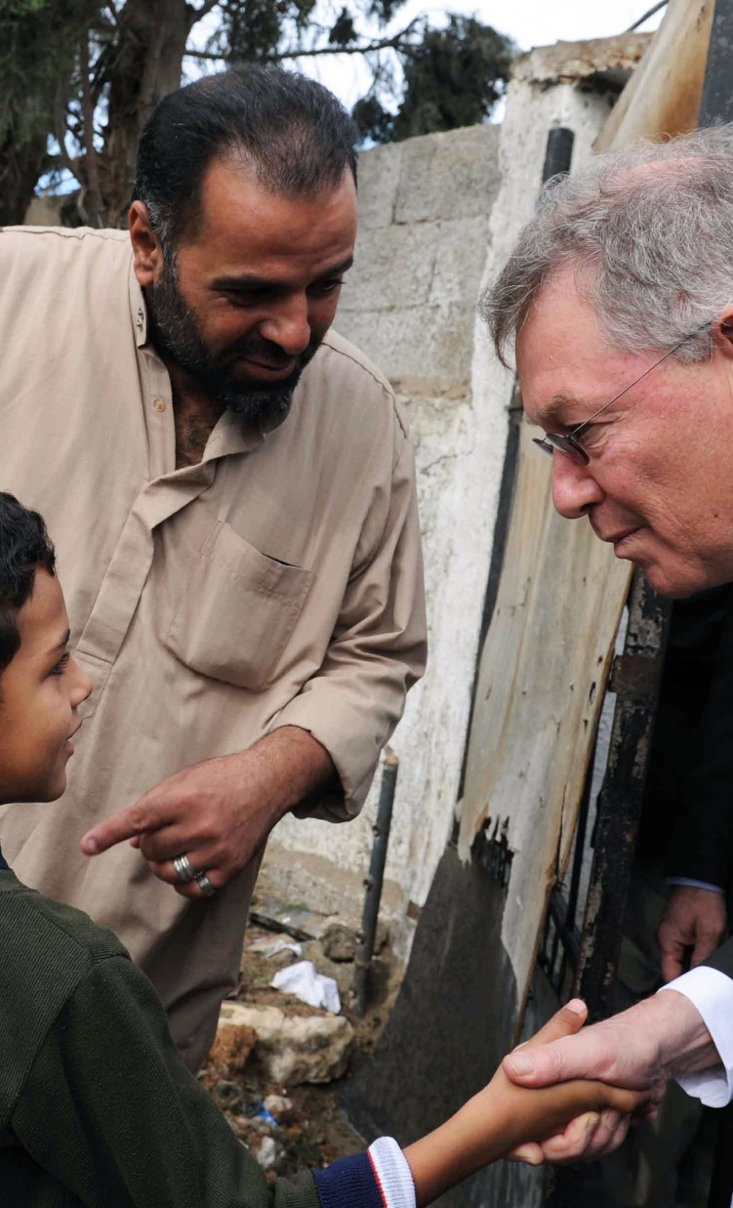
UN Photo/Shareef Sarhan
الوحدة الرابعة: نهج متعدد القطاعات لمكافحة التطرف العنيف: فرص للتعاون بين المؤسسات الحكومية ومنظمات المجتمع المدني
الممارسات الجيدة للتعاون الفعال:
استخدم نمطًا موسعًا لتقليل المخاوف المبدئية من المشاركة.
احترم المخاوف بشأن السرية.
حدّد الأدوار والمسؤوليات بشكل جماعي وناقش القيود.
أَدْرِكْ أن التعاون الشخصي والتعاون المؤسسي هما أمران مختلفان يتطلبان جهودًا محددة.
11

Slide 12

الوحدة الرابعة: نهج متعدد القطاعات لمكافحة التطرف العنيف: فرص للتعاون بين المؤسسات الحكومية ومنظمات المجتمع المدني
النقاط المستفادة الرئيسية:
توفر المؤسسات الحكومية ومنظمات المجتمع المدني مجموعات وموارد مهارات فريدة لمنع التطرف العنيف ومكافحته.
قد لا يحدث التعاون بسبب عدم توفُّر الثقة الكافية أو وجود توافر المعارف أو المهارات الدقيقة.
تحد المستويات المرتفعة من انعدام الثقة من عدد الأدوات والفرص المتاحة لمكافحة التطرف العنيف، وقد تشجع الحكومات على تفضيل النُّهُج القائمة على الأمن.
12

Slide 13
الوحدة الرابعة: نهج متعدد القطاعات لمكافحة التطرف العنيف: فرص للتعاون بين المؤسسات الحكومية ومنظمات المجتمع المدني
النقاط المستفادة الرئيسية:
تؤدي بعض النُّهُج غير الصحية للمؤسسات الحكومية أو منظمات المجتمع المدني إلى خطر تفاقم التوترات أو القضايا التي تدفع إلى التطرف العنيف.
يتطلب التعاون في مجال مكافحة التطرف العنيف تقديم التزامات طويلة الأجل مبنية على الاحترام المتبادل والتفاهم المشترك للمشكلة.
13

